Slide 1
ФГБОУ ВО ДонГМУ Минздрава России
НИИ Репродуктивного здоровья детей, подростков и молодежи
Репродуктивная дисфункция у
девочек-подростков как результат
ожирения, формируемого в условиях
стресса военного времени
Игнатенко Г.А., член-корр. НАМНУ, д.м.н., профессор, ректор ФГБОУ ВО ДонГМУ Минздрава России, заведующий кафедрой пропедевтики внутренних болезней, Герой Труда Донецкой Народной Республики
Золото Е.В., д. м. н., директор НИИ РЗДПМ ФГБОУ ВО ДонГМУ Минздрава России, внештатный республиканский детский специалист по акушерству и гинекологии МЗ ДНР, доцент, профессор кафедры акушерства, гинекологии, перинатологии, детской и подростковой гинекологии ФНМФО ФГБОУ ВО ДонГМУ Минздрава России, автор и ведущая телепроекта «Здоровье Золото» на Оплот ТВ
Севрюкова З.В., врач УЗД НИИ РЗДПМ ФГБОУ ВО ДонГМУ Минздрава России
Чистик Т.В., научный сотрудник НИИ РЗДПМ ФГБОУ ВО ДонГМУ Минздрава России

Slide 2
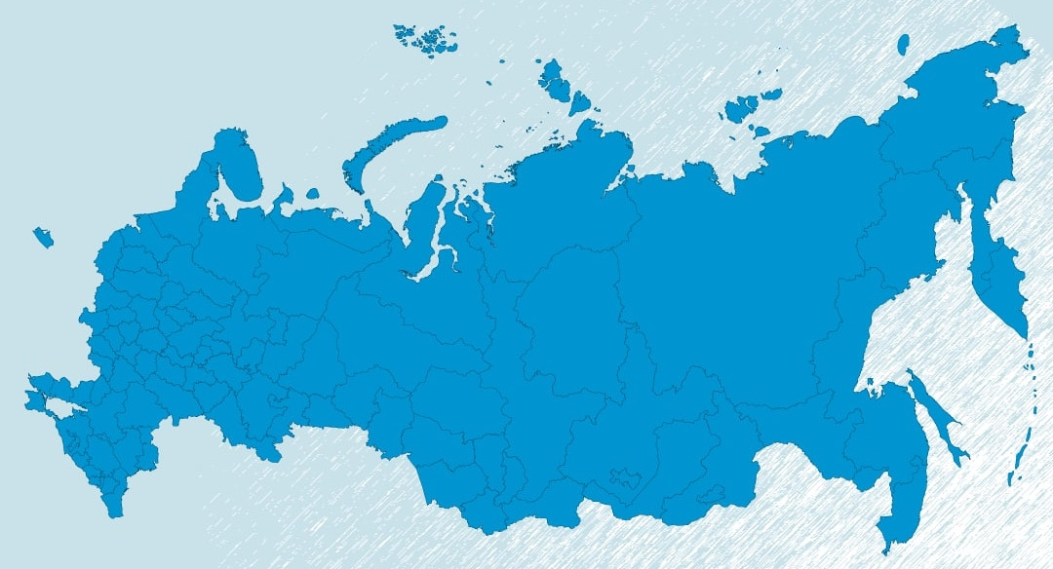
Проектная мастерская «Наш путь к Победе»
Подростки – трудовой, интеллектуальный и популяционный потенциал
Указ Президента Российской Федерации В.В. Путина:
2018–2027 гг. –ДЕСЯТИЛЕТИЕ ДЕТСТВА
девочки-подростки
11,6 млн.
Избыточный вес среди подростков 14–18 лет
отмечен у 15% *
*Росстат, 2020
Ожирение приводит к осложнениям**:
метаболические заболевания
диабет 2-го типа
сердечно-сосудистые заболевания
нарушение полового созревания
**Hruby Hu, 2015
Мустафаева И.Р., 2023

Slide 3
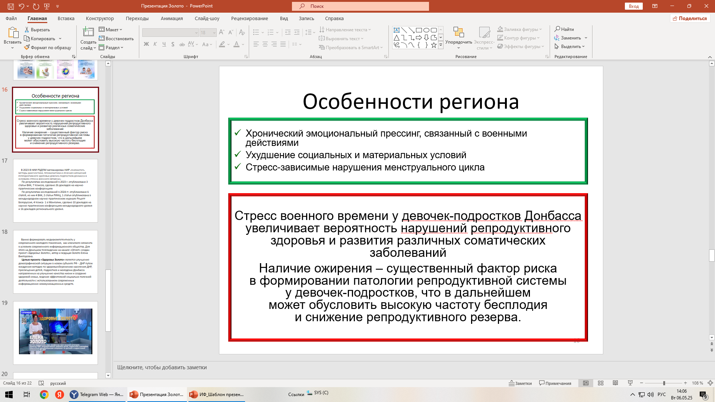
Проектная мастерская «Наш путь к Победе»
Особенности региона
девочки-подростки
11,6 млн.

Slide 4
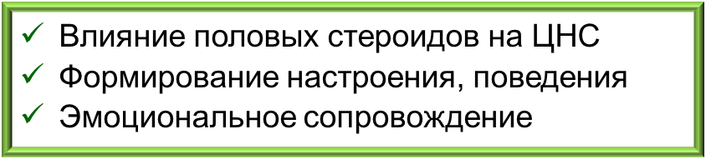
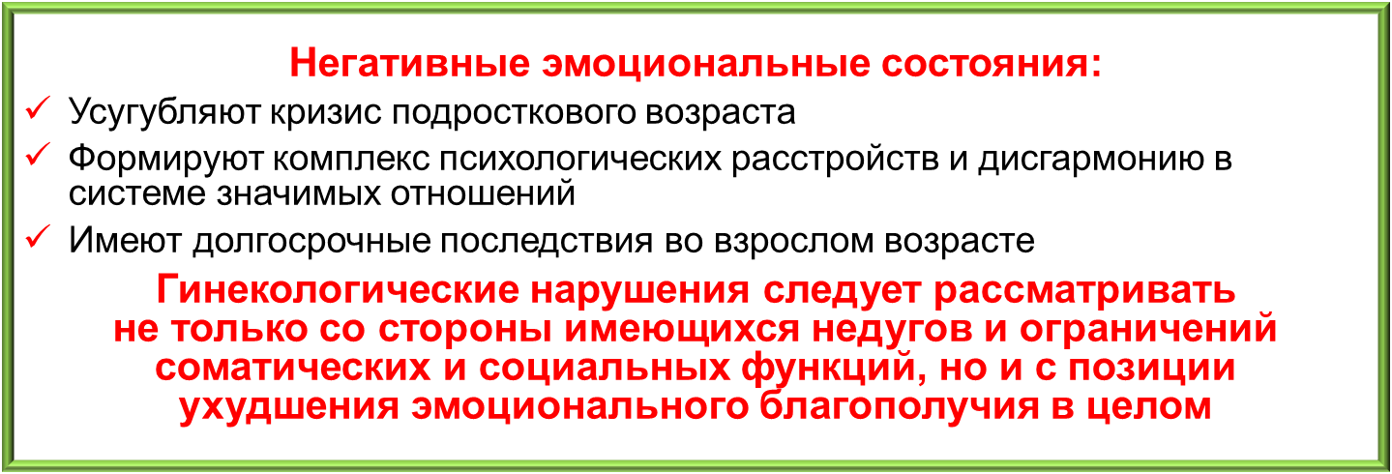
Проектная мастерская «Наш путь к Победе»
Постановка проблемы
Учитывая данные о рождаемости в регионе, сохраняющиеся в регионе негативные демографические процессы, ухудшение показателей соматического и репродуктивного здоровья юных граждан ДНР, населению Донбасса грозит полное исчезновение в течение 73 лет.
Понимая настоящие реалии, мы видим важность не только проведения научных исследований в области здоровьесбережения населения, но и необходимость их внедрения в нашу жизнь через социальные проекты просветительского характера.
Наша основная целевая аудитория – подростки и молодежь, население репродуктивного возраста.
Длительный продолжающийся военный конфликт негативно отражается на физическом, эмоциональном, психологическом развитии и взрослении девочек-подростков Донбасса и угрожает их репродуктивному здоровью.
Избыточная масса тела + НМЦ негативно влияют на самоощущение пациентки и обеспокоенность своим здоровьем
девочки-подростки
11,6 млн.

Slide 5
Проектная мастерская «Наш путь к Победе»
Научный задел - основа для социальных проектов
в области здоровьесбережения
24 региональные, всероссийские и международные конференции
Сотрудники НИИ приняли участие в 16 конференциях, 4-международного уровня
Защищено 1 докторская и 5 кандидатских диссертаций
Прошли аппорбацию и приняты к защите 5 кандидатских диссертаций
Запланирована к защите 1 докторская и 10 кандидатских диссертаций
2017-2021 НИР «Доклиническая диагностика, профилактика и лечение нарушений Репродуктивного здоровья у молодежи»

Slide 6
Проектная мастерская «Наш путь к Победе»
Научный задел - основа для социальных проектов
в области здоровьесбережения
2023-2025 НИР «Разработать методы диагностики, профилактики и лечения нарушений репродуктивного здоровья девочек-подростков Донбасса в условиях стресса военного времени»
2023 - 3 статьи ВАК, 7 тезисов, 26 докладов на научно-практических конференциях
2024 - 6 статей, из них 4 ВАК, 2 статьи РИНЦ, 1 статья - в международном научно-практическом журнале «Рецепт» (Белоруссия), 4 тезиса- 1 в Монголии, 10 докладов на научно-практических конференциях международного уровня и 16 докладов регионального уровня

Slide 7
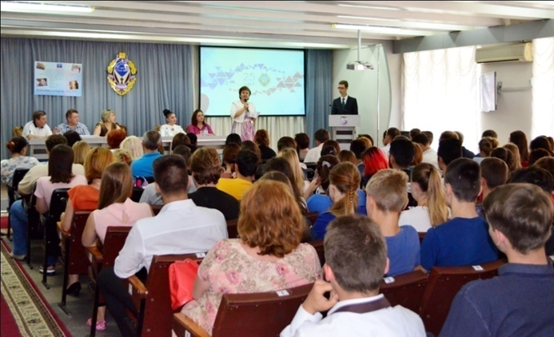
Проектная мастерская «Наш путь к Победе»
Санитарно-просветительская работа среди студенческой молодежи.
Ежегодная акция «Молодежь Республики – за здоровую семью»
Организатор акции:
НИИ РЗДПМ и РЦЗ
Поддержали акцию:
Министерство здравоохранения ДНР

Slide 8
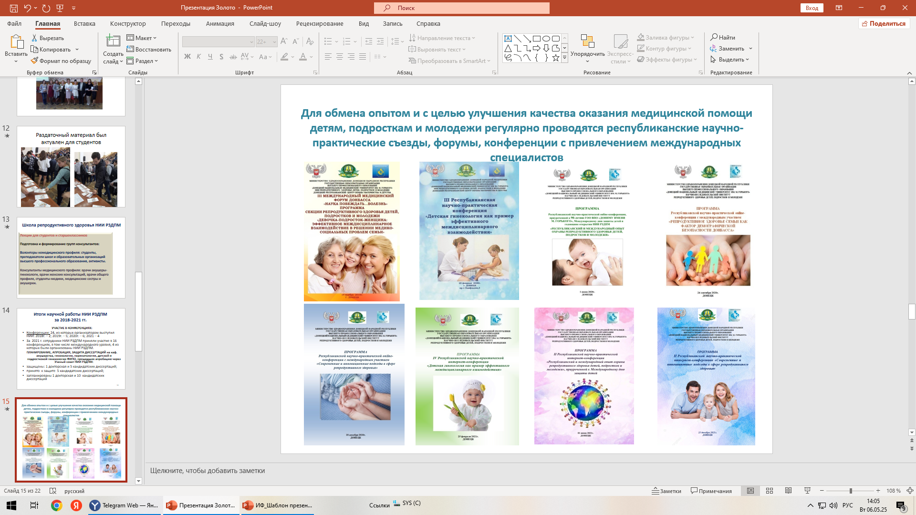
Проектная мастерская «Наш путь к Победе»
Результаты за 2017-2025
Санитарно-просветительской работы среди студенческой молодежи.
Ежегодная акция «Молодежь Республики – за здоровую семью»
опубликовано 25000 брошюр профилактического содержания и с отрывным талоном на возможность обследования и консультирования у узких специалистов

Slide 9
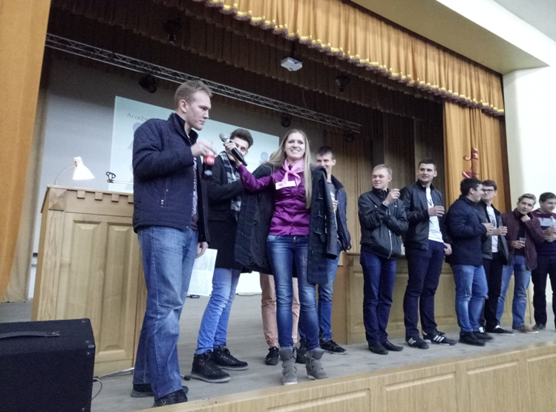
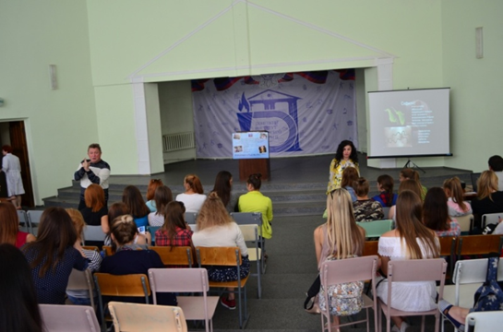
Проектная мастерская «Наш путь к Победе»
Результаты за 2017-2025
Санитарно-просветительской работы среди студенческой молодежи.
Ежегодная акция «Молодежь Республики – за здоровую семью»
100 волонтеров подготовлено из числа студентов медуниверситета, которыми проведено __тренингов для первокурсников
10 акций в образовательных организациях ВО и СПО в очном формате

Slide 10
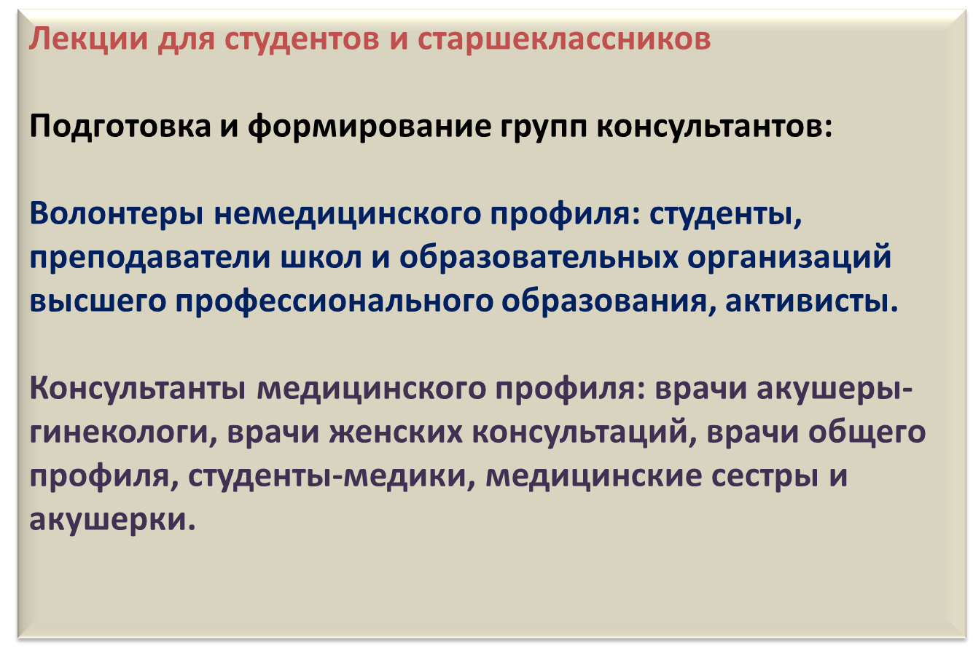
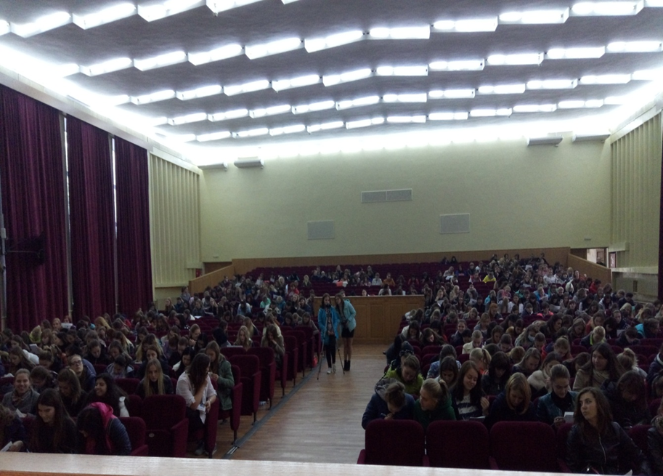
Проектная мастерская «Наш путь к Победе»
Результаты за 2017-2025
Санитарно-просветительской работы среди студенческой молодежи.
Школа репродуктивного здоровья НИИ РЗДПМ

Slide 11
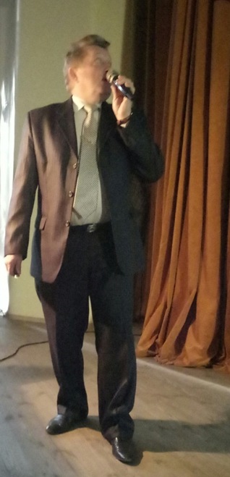
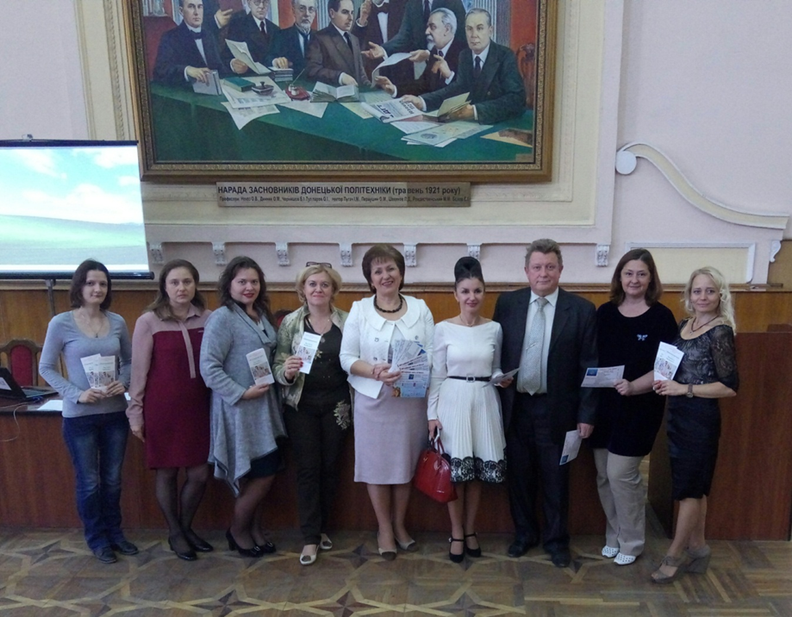
Проектная мастерская «Наш путь к Победе»
Результаты за 2017-2025
Санитарно-просветительской работы среди студенческой молодежи.
Школа репродуктивного здоровья НИИ РЗДПМ
Для обмена опытом и с целью улучшения качества оказания медицинской помощи детям, подросткам и молодежи регулярно проводятся республиканские научно-практические съезды, форумы, конференции с привлечением международных специалистов

Slide 12
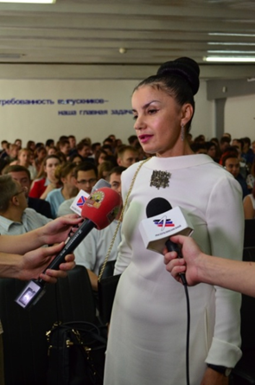
Национальные цели развития России
Факторы устойчивого развития Приазовья
Телевизионный социальный проект
«Здоровье Золото»
«Важно формировать медиакомпетентность у современного молодого поколения, как ключевого элемента в условиях современного информационного общества», - автор и ведущая программы «Здоровье Золото» на канале «Оплот» Донецкого ТВ Золото Елена Викторовна.
Цель проекта - улучшение демографической ситуации в Донецкой народной республике путем внедрения методик по здоровьесбережению населения ДНР, просвещения детей, подростков и молодежи Донбасса, направленных на улучшение качества жизни и создание здоровой семьи, ведение эффективной социально полезной деятельности с использованием современных информационно-коммуникационных средств.

Slide 13
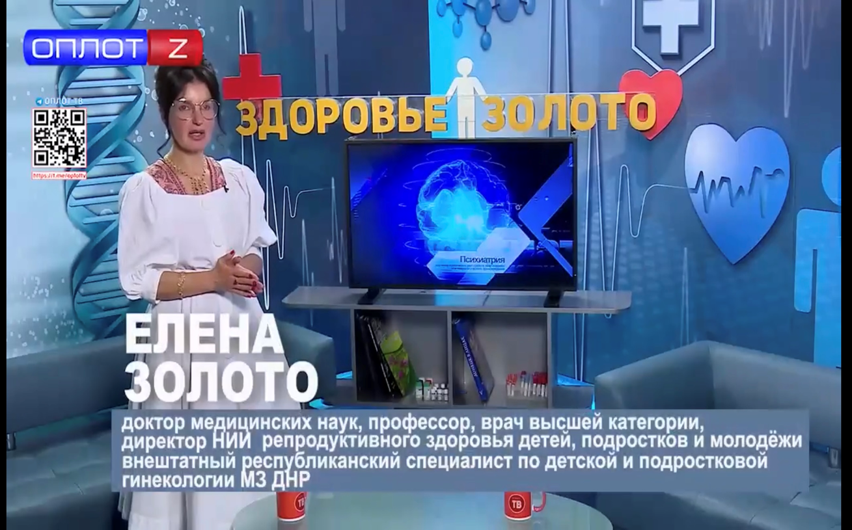
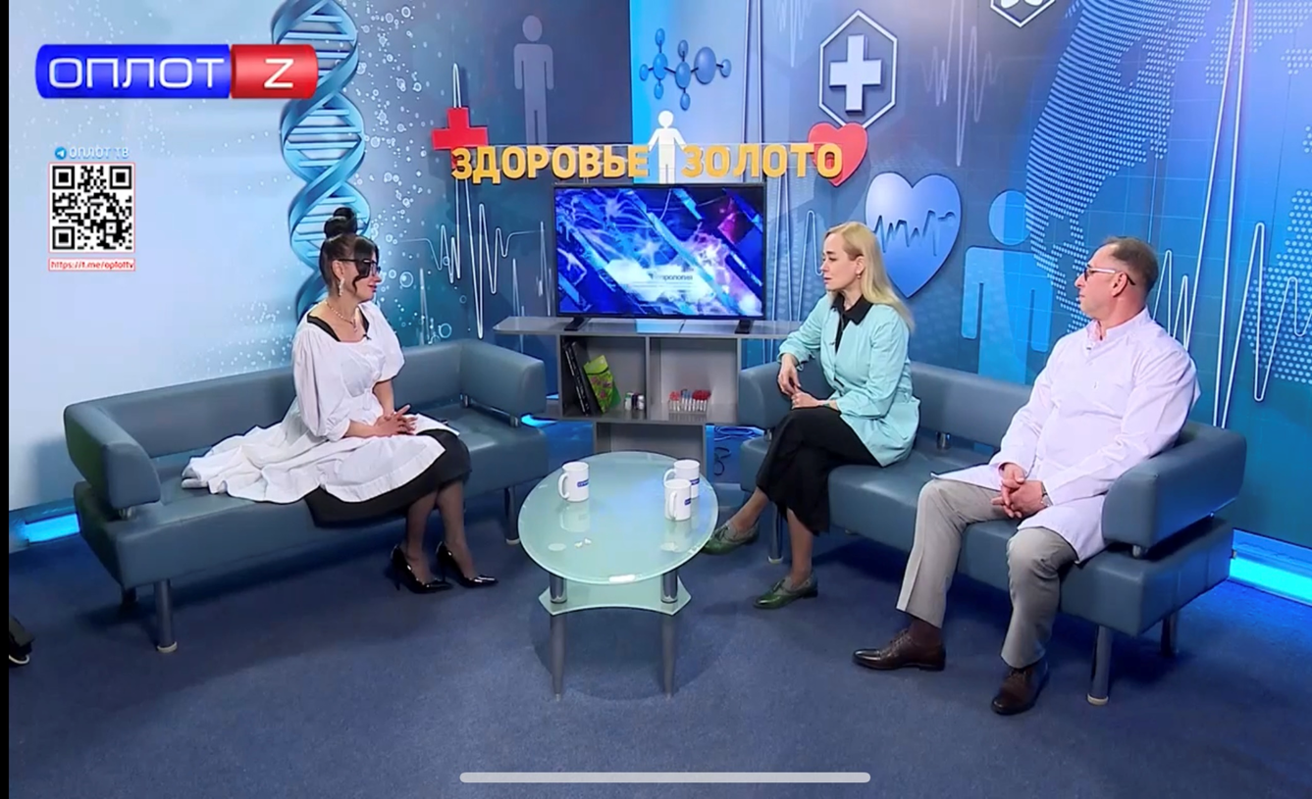
Проектная мастерская «Наш путь к Победе»
Результаты телевизионного социального проекта
«Здоровье Золото»
За период с 2019 по 2025 проведено 275 передач
Охват аудитории составил 70 млн. просмотров
По результатам обратной связи от телезрителей отмечен положительный социальный эффект, выраженный в улучшении психо-эмоционального состояния подростков

Slide 14
Проектная мастерская «Наш путь к Победе»
Благодарю за внимание!

